Slide 1
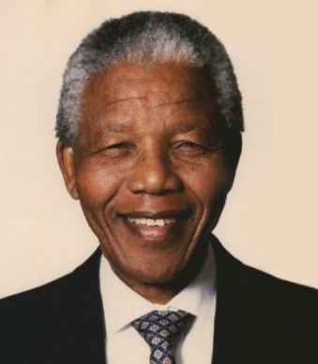
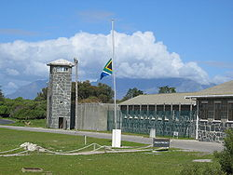



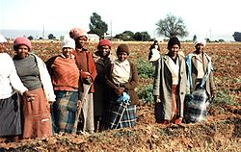
PHÒNG GIÁO DỤC VÀ ĐÀO TẠO QUẬN GÒ VẤP
VIDEO BÀI GIẢNG LỊCH SỬ LỚP 9
CHỦ ĐỀ: CÁC NƯỚC Á, PHI, MĨ – LATINH TỪ 1945 ĐẾN NAY

Slide 2
CHỦ ĐỀ: CÁC NƯỚC Á, PHI, MĨ – LATINH TỪ 1945 ĐẾN NAY
VI- CÁC NƯỚC CHÂU PHI.
1./ TÌNH HÌNH CHUNG.
a/ Phong trào đấu tranh giải phóng dân tộc ở châu Phi sau chiến tranh thế giới thứ hai.
b/ Công cuộc xây dựng đất nước và phát triển kinh tế-xã hội ở châu Phi.
2/ CỘNG HÒA NAM PHI.
a/Cuộc đấu tranh chống chế độ phân biệt chủng tộc ở cộng hòa Nam Phi.
b/Công cuộc xây dựng đất nước của cộng hòa Nam Phi hiện nay.

Slide 3
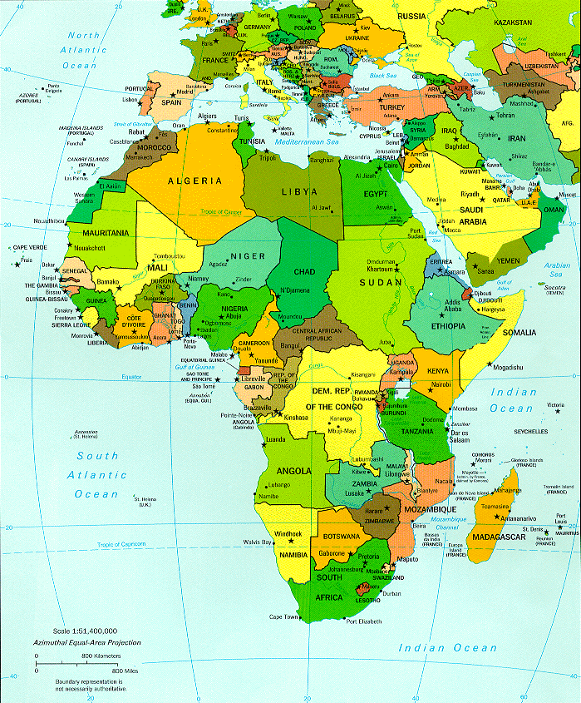
Hình 12: Lược đồ các nước châu phi sau chiến tranh thế giới thứ hai.
VI- CÁC NƯỚC CHÂU PHI.
1./ TÌNH HÌNH CHUNG.
Tìm hiểu những nét chính về phong trào đấu tranh GPDT ở các nước châu Phi từ sau chiến tranh thế giới thứ hai?

Slide 4

- Phong trào giải phóng dân tộc diển ra sôi nổi, sớm nhất ở Bắc Phi.
- 18/6/1953 nước cộng hòa Ai - Cập ra đời.
- Năm 1962: An-giê-ri giành độc lập.
- Năm 1960: 17 nước châu Phi tuyên bố độc lập.
CHỦ ĐỀ: CÁC NƯỚC Á, PHI, MĨ – LATINH TỪ 1945 ĐẾN NAY
VI- CÁC NƯỚC CHÂU PHI.
1./ TÌNH HÌNH CHUNG.
a/Phong trào giải phóng dân tộc sau chiến tranh thế giới thứ hai.

Slide 5
CHỦ ĐỀ: CÁC NƯỚC Á, PHI, MĨ – LATINH TỪ 1945 ĐẾN NAY
VI- CÁC NƯỚC CHÂU PHI.
1./ TÌNH HÌNH CHUNG.
a/Phong trào đấu tranh giải phóng dân tộc ở châu Phi sau chiến tranh thế giới thứ hai.
b/Công cuộc xây dựng đất nước và phát triển kinh tế-xã hội ở châu Phi.

Slide 6
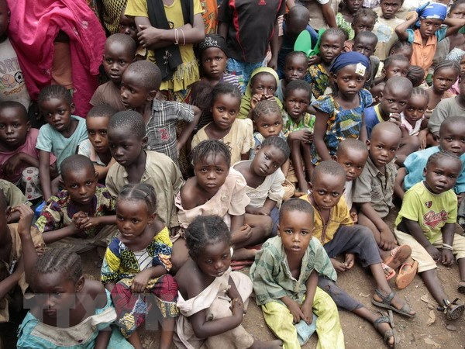
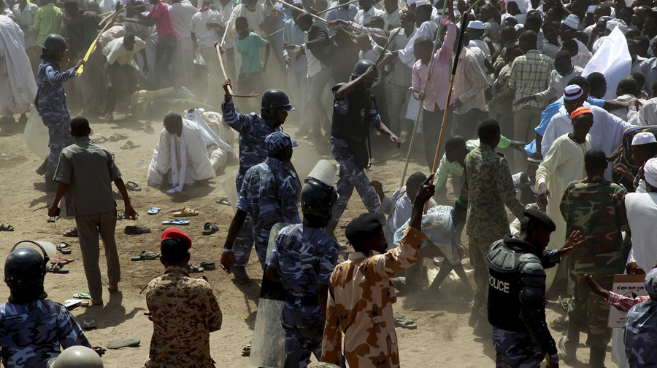
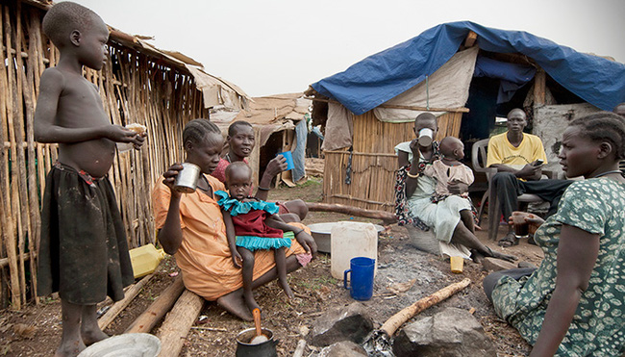
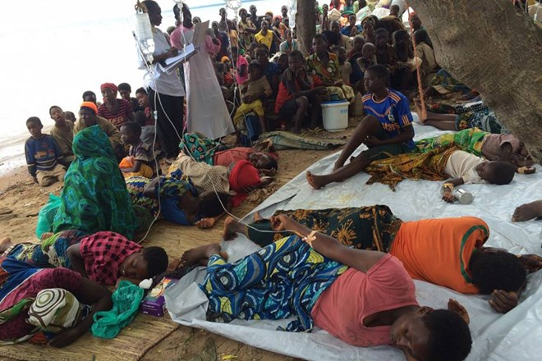
Quan sát một số hình ảnh các em cho biết những hình ảnh nói lên điều gì của tình hình châu Phi?

Slide 7
CHỦ ĐỀ: CÁC NƯỚC Á, PHI, MĨ – LATINH TỪ 1945 ĐẾN NAY
VI- CÁC NƯỚC CHÂU PHI.
1./ TÌNH HÌNH CHUNG.
a/ Phong trào đấu tranh giải phóng dân tộc ở châu Phi sau chiến tranh thế giới thứ hai.
- Phong trào giải phóng dân tộc diển ra sôi nổi, sớm nhất ở Bắc Phi.
- 18/6/1953 nước cộng hòa Ai - Cập ra đời.
- Năm 1962: An-giê-ri giành độc lập.
- Năm 1960: 17 nước châu Phi tuyên bố độc lập.
b/Công cuộc xây dựng đất nước và phát triển kinh tế-xã hội ở châu Phi.
- Bắt tay vào công cuộc xây dựng đất nước, phát triển kinh tế đạt nhiều thành tích.
- Gặp nhiều khó khăn: Xung đột nội chiến, đói nghèo, dịch bệnh, nợ nần.

Slide 8
Châu Phi cần làm gì để giải quyết những khó khăn đó ?

Slide 9
CHỦ ĐỀ: CÁC NƯỚC Á, PHI, MĨ – LATINH TỪ 1945 ĐẾN NAY
VI- CÁC NƯỚC CHÂU PHI.
1./ TÌNH HÌNH CHUNG.
a/Phong trào đấu tranh giải phóng dân tộc ở châu Phi sau chiến tranh thế giới thứ hai.
- Phong trào giải phóng dân tộc diển ra sôi nổi, sớm nhất ở Bắc Phi.
- 18/6/1953 nước cộng hòa Ai - Cập ra đời.
- Năm 1962: An-giê-ri giành độc lập.
- Năm 1960: 17 nước châu Phi tuyên bố độc lập.
b/Công cuộc xây dựng đất nước và phát triển kinh tế-xã hội ở châu Phi.
- Bắt tay vào công cuộc xây dựng đất nước, phát triển kinh tế đạt nhiều thành tích.
- Gặp nhiều khó khăn: Xung đột nội chiến, đói nghèo, dịch bệnh, nợ nần.
→Thành lập Liên minh châu Phi (viết tắt AU).

Slide 10

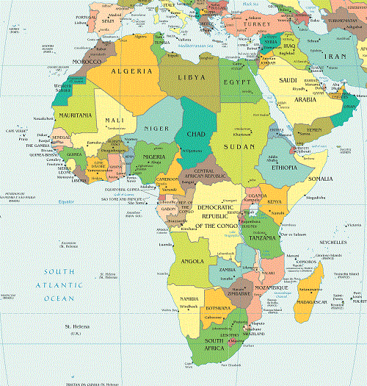
CHỦ ĐỀ: CÁC NƯỚC Á, PHI, MĨ – LATINH TỪ 1945 ĐẾN NAY
VI-CÁC NƯỚC CHÂU PHI.
2./ CỘNG HÒA NAM PHI.
Nằm ở mũi phía nam của lục địa Châu Phi
Diện tích: 1.221.037 km², đứng thứ 24 thế giới.
Dân số: 54,956,900 người, đứng thứ 25 toàn thế giới.
Người da đen châu Phi: 79.5%
Da trắng: 9.2%
Da màu: 8.9%
Người Ấn Độ hay châu Á: 2.5%.

Slide 11
CHỦ ĐỀ: CÁC NƯỚC Á, PHI, MĨ – LATINH TỪ 1945 ĐẾN NAY
VI-CÁC NƯỚC CHÂU PHI.
2./ CỘNG HÒA NAM PHI.
a/Cuộc đấu tranh chống chế độ phân biệt chủng tộc ở cộng hòa Nam Phi.
-Năm 1961 thành lập nước Cộng hòa Nam Phi.
-Thực dân da trắng Nam Phi thi hành chính sách phân biệt chủng tộc A-pác-thai cực kì tàn bạo.

Slide 12
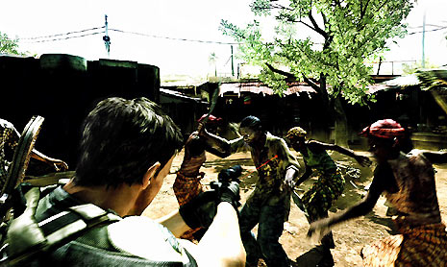
Em biết gì về chế độ Apacthai?
Người da trắng đàn áp dã man người da đen

Slide 13
CHỦ ĐỀ: CÁC NƯỚC Á, PHI, MĨ – LATINH TỪ 1945 ĐẾN NAY
VI-CÁC NƯỚC CHÂU PHI.
2./ CỘNG HÒA NAM PHI.
a/Cuộc đấu tranh chống chế độ phân biệt chủng tộc ở cộng hòa Nam Phi.
-Năm 1961 thành lập nước Cộng hòa Nam Phi.
-Thực dân da trắng Nam Phi thi hành chính sách phân biệt chủng tộc A-pác-thai cực kì tàn bạo.
-Dưới sự lãnh đạo của Đại hội dân tộc Phi( viết tắt ANC), người da đen bền bỉ đấu tranh.
- 1993 Chế độ phân biệt chủng tộc ở Nam Phi đã bị xóa bỏ sau hơn 3 thế kỷ tồn tại.
- 1994 Nenxơn Mandêla trở thành tổng thống da màu đầu tiên của nước này

Slide 14

TIỂU SỬ TỔNG THỐNG Nenxơn Mandêla:
- Sinh năm 1918. Năm 1944 gia nhập Đại hội dân tộc Phi (ANC) giữ chức Tổng thư ký.
- Năm 1964 bị nhà cầm quyền Nam Phi kết án tù chung thân.
- Sau 27 năm tù đày. Tháng 2/1990 được trả tự do, được bầu làm Phó chủ tịch rồi Chủ tịch ANC (7/1991)
Tháng 5/1994 Ông được bầu làm Tổng thống Cộng hòa Nam Phi.
- Được nhân dân thế giới ngưỡng mộ như anh hùng chống chế độ phân biệt chủng tộc.
Năm 1993 được giải thưởng Nobel về hòa bình.
Nhà tù Robben

Slide 15
CHỦ ĐỀ: CÁC NƯỚC Á, PHI, MĨ – LATINH TỪ 1945 ĐẾN NAY
VI-CÁC NƯỚC CHÂU PHI.
2./ CỘNG HÒA NAM PHI.
a/Cuộc đấu tranh chống chế độ phân biệt chủng tộc ở cộng hòa Nam Phi.
b/Công cuộc xây dựng đất nước của cộng hòa Nam Phi hiện nay.
Hiện nay Cộng Hòa Nam Phi phát triển như thế nào?

Slide 16
CHỦ ĐỀ: CÁC NƯỚC Á, PHI, MĨ – LATINH TỪ 1945 ĐẾN NAY
VI-CÁC NƯỚC CHÂU PHI.
2./ CỘNG HÒA NAM PHI.
a/Cuộc đấu tranh chống chế độ phân biệt chủng tộc ở cộng hòa Nam Phi.
b/Công cuộc xây dựng đất nước của cộng hòa Nam Phi hiện nay.
Là nước có mức thu nhập trung bình trên thế gới.
Đề ra chiến lược “kinh tế vĩ mô’’, xóa bỏ Apacthai về kinh tế.

Slide 17
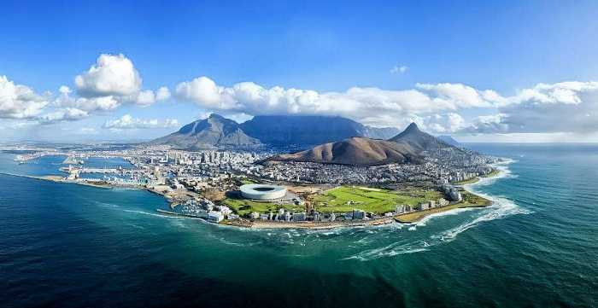
Đất nước Cộng hòa Nam Phi

Slide 18
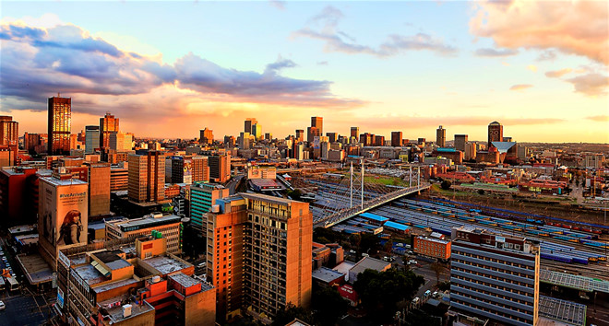
Thành phố Johannesburg(thành phố lớn nhất của đất nước Cộng hòa Nam Phi)

Slide 19
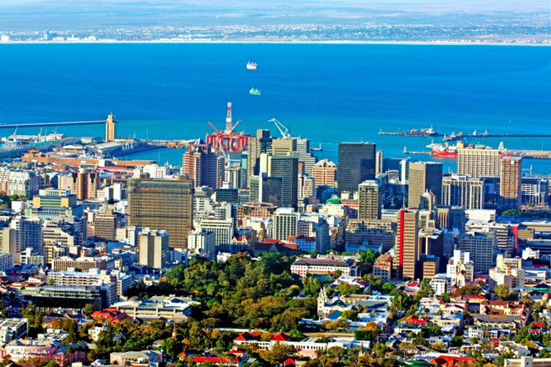
Thị trấn Layoverguide

Slide 20
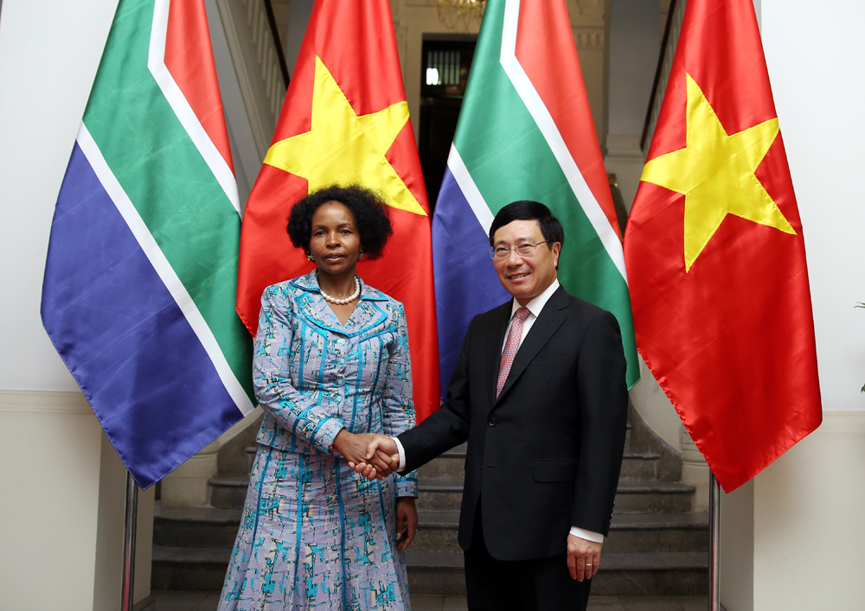
Phó Thủ tướng Phạm Bình Minh và Bộ trưởng Ngoại giao Hợp tác thương mại Cộng hòa Nam Phi

Slide 21
củng cố
CÁC NƯỚC CHÂU PHI
Phong trào đấu tranh giải phóng dân tộc, từ sau chiến tranh thế giới lần thứ hai.
Sự phát triển kinh tế của các nước châu Phi sau khi giành độc lập.
Cuộc đấu tranh chống chế độ phân biệt chủng tộc ở cộng hòa Nam Phi.

Slide 22

Hướng dẫn học ở nhà
- PTGPDT ở châu Phi sau chiến tranh.
- Nét nổi bật ở tình hình châu Phi hiện nay.

Slide 23
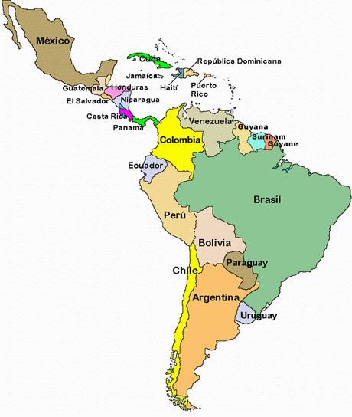
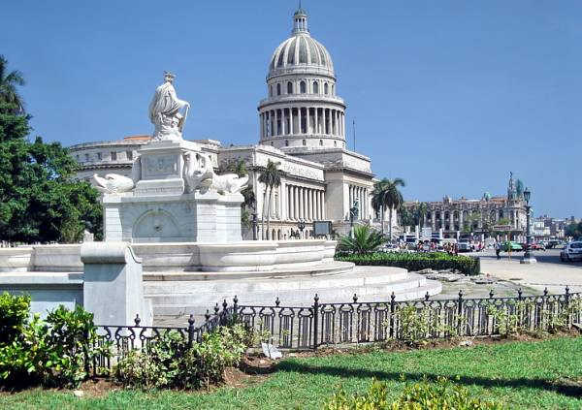
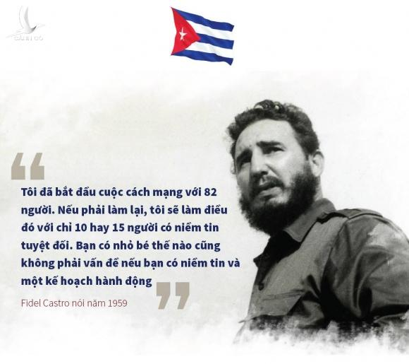
PHÒNG GIÁO DỤC VÀ ĐÀO TẠO QUẬN GÒ VẤP
VIDEO BÀI GIẢNG LỊCH SỬ LỚP 9
VII- CÁC NƯỚC MĨ LA TINH.

Slide 24
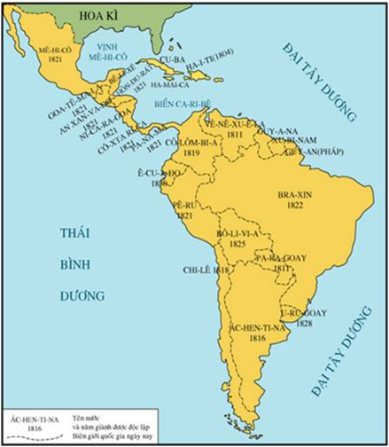
VII- CÁC NƯỚC MĨ LA TINH.
Mĩ La-tinh: là một phần lãnh thổ rộng lớn của châu Mĩ. Gồm một phần Bắc Mĩ, toàn bộ Trung Mĩ, Nam Mĩ và những quần đảo ở vùng biển Ca-ri-bê. Sở dĩ gọi đây là khu vực Mĩ La-tinh vì cư dân ở đây nói tiếng Tây Ban Nha hay Bồ Đào Nha (ngữ hệ La-tinh).
- Trước khi bị xâm lược, Mĩ La-tinh là một khu vực có lịch sử văn hóa lâu đời, giàu tài nguyên. Cư dân bản địa ở đây là người Inđian, chủ nhân của nhiều văn hóa cổ nổi tiếng, văn hóa May-a, văn hóa In-ca, văn hóa A-dơ-tếch.

Slide 25
CHỦ ĐỀ: CÁC NƯỚC Á, PHI, MĨ – LATINH TỪ 1945 ĐẾN NAY
VII- CÁC NƯỚC MĨ LA TINH.
1 / NHỮNG NÉT CHUNG.
a. Phong trào đấu tranh củng cố độc lập chủ quyền.
Từ sau chiến tranh thế giới thứ hai, phong trào cách mạng Mĩ La-tinh phát triển như thế nào?

Slide 26
CHỦ ĐỀ: CÁC NƯỚC Á, PHI, MĨ – LATINH TỪ 1945 ĐẾN NAY
VII- CÁC NƯỚC MĨ LA TINH.
1 / NHỮNG NÉT CHUNG.
a. Phong trào đấu tranh củng cố độc lập chủ quyền.
- Sau chiến tranh thế giới thứ hai, phong trào cách mạng ở Mĩ La-tinh có
những biến chuyển:
- Năm 1959 cách mạng Cuba thắng lợi.
1960 đến những năm 80 của TK XX, Mĩ La- tinh được ví như
“lục địa bùng cháy’’.
Chính quyền độc tài phản động bị lật đổ ở nhiều nước
→ Các chính phủ dân tộc - dân chủ tiến bộ được thiết lập.

Slide 27
C ho biết những nét khác biệt cơ bản giữa phong trào giải phóng dân tộc ở Mĩ La-tinh với khu vực châu Á, châu Phi là gì ?

Slide 28
CHỦ ĐỀ: CÁC NƯỚC Á, PHI, MĨ – LATINH TỪ 1945 ĐẾN NAY
VII- CÁC NƯỚC MĨ LA TINH
1.NHỮNG NÉT CHUNG:
b/ Công cuộc xây dựng và phát triển đất nước của Mĩ La-tinh.
Công cuộc xây dựng và phát triển đất nước của các nước Mĩ La tinh khi giành lại độc lập diễn ra như thế nào ?

Slide 29
CHỦ ĐỀ: CÁC NƯỚC Á, PHI, MĨ – LATINH TỪ 1945 ĐẾN NAY
VII- CÁC NƯỚC MĨ LA TINH
1.NHỮNG NÉT CHUNG:
b/ Công cuộc xây dựng và phát triển đất nước của Mĩ La-tinh.
- Củng cố xây dựng độc lập chủ quyền, dân chủ hóa sinh hoạt chính trị
- Cải cách kinh tế, thành lập liên minh khu vực.

Slide 30
Tình hình các nước Mĩ La –tinh từ đầu những năm 90 của TK XX như thế nào ?

Slide 31
CHỦ ĐỀ: CÁC NƯỚC Á, PHI, MĨ – LATINH TỪ 1945 ĐẾN NAY
VII- CÁC NƯỚC MĨ LA TINH
1.NHỮNG NÉT CHUNG:
b/ Công cuộc xây dựng và phát triển đất nước của Mĩ La-tinh.
- Củng cố xây dựng độc lập chủ quyền, dân chủ hóa sinh hoạt chính trị
Cải cách kinh tế, thành lập liên minh khu vực.
- Đầu những năm 90 của TK XX, Mĩ La- tinh gặp nhiều khó khăn:
Tăng trưởng kinh tế chậm, chính trị không ổn định.

Slide 32
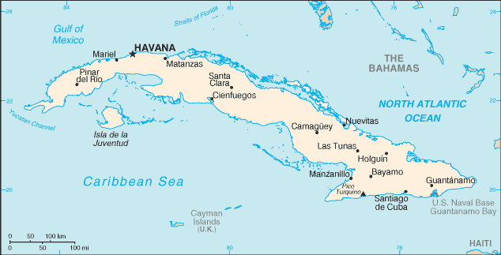

CHỦ ĐỀ: CÁC NƯỚC Á, PHI, MĨ – LATINH TỪ 1945 ĐẾN NAY
VIII-CU BA - HÒN ĐẢO ANH HÙNG.
Nằm ở phía bắc Vùng Caribe, nơi giao nhau của ba miền biển lớn: Biển Caribe, Vịnh Mexico và Đại Tây Dương.
Diện tích : 109.884 km², xếp hạng 104 thế giới.
Dân số: 11.239.224 người năm 2016.
Thủ đồ : La Habana
Hình: Lược đồ đất nước Cuba.

Slide 33
CHỦ ĐỀ: CÁC NƯỚC Á, PHI, MĨ – LATINH TỪ 1945 ĐẾN NAY
VIII-CU BA - HÒN ĐẢO ANH HÙNG.
1. Phong trào cách mạng Cuba từ năm 1945 đến nay:
Phong trào đấu tranh giải phóng dân tộc của nhân dân Cuba sau chiến tranh thế giới thứ hai diễn ra như thế nào ?
Hình: Lược đồ đất nước Cuba.

Slide 34
CHỦ ĐỀ: CÁC NƯỚC Á, PHI, MĨ – LATINH TỪ 1945 ĐẾN NAY
VIII-CU BA - HÒN ĐẢO ANH HÙNG.
1. Phong trào cách mạng Cuba từ năm 1945 đến nay:
a.Hoàn cảnh:
- 3/1952 chính quyền Ba-ti-xta thiết lập chế độ độc tài quân sự
ở Cuba

Slide 35
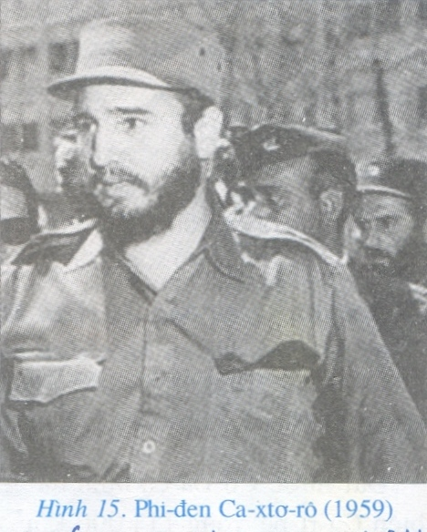
Phi-đen Ca-xtơ-rô sinh năm 1927- nhà hoạt động Đảng và Nhà nước Cu Ba. Xuất thân trong một gia đình điền chủ ở Ô- ri- en- tê. Năm 1945, học luật ở trường Đại học La Ha - ba-na, năm 1948 tham gia phong trào chống Mĩ ở Cô-lôm-bi-a; 1950 đỗ tiến sĩ Luật học.

Slide 36
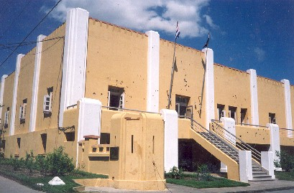
Pháo đài Môn-ca-đa.

Slide 37
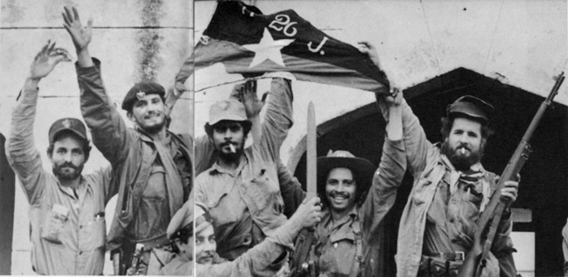
Phi đen Ca-xtơ-rô với phong trào cách mạng 26/7

Slide 38
CHỦ ĐỀ: CÁC NƯỚC Á, PHI, MĨ – LATINH TỪ 1945 ĐẾN NAY
VIII-CU BA - HÒN ĐẢO ANH HÙNG.
1. Phong trào cách mạng Cuba từ năm 1945 đến nay:
a.Hoàn cảnh:
- 3/1952 chính quyền Ba-ti-xta thiết lập chế độ độc tài quân sự ở Cuba
b.Diễn biến: SGK/31.
c. Kết quả : 1/1/1959 chế độ độc tài Ba- ti-xta bị lật đổ.
d. Ý nghĩa: Cách mạng Cuba là lá cờ đầu trong phong trào giải phóng dân tộc Mĩ La- tinh.

Slide 39
CHỦ ĐỀ: CÁC NƯỚC Á, PHI, MĨ – LATINH TỪ 1945 ĐẾN NAY
VIII-CU BA - HÒN ĐẢO ANH HÙNG.
1. Phong trào cách mạng Cuba từ năm 1945 đến nay:
2. Cuba xây dựng đất nước.
Sau khi cách mạng thắng lợi, chính phủ cách mạng Cuba đã làm gì để xây dựng đất nước ?

Slide 40
CHỦ ĐỀ: CÁC NƯỚC Á, PHI, MĨ – LATINH TỪ 1945 ĐẾN NAY
VIII-CU BA - HÒN ĐẢO ANH HÙNG.
1. Phong trào cách mạng Cuba từ năm 1945 đến nay:
2. Cuba xây dựng đất nước.
. Thực hiện cải cách dân chủ.
. Cải cách ruộng đất.
. Quốc hữu hóa các xí nghiệp.
. Xây dựng chính quyền cách mạng.
. Phát triển giáo dục

Slide 41
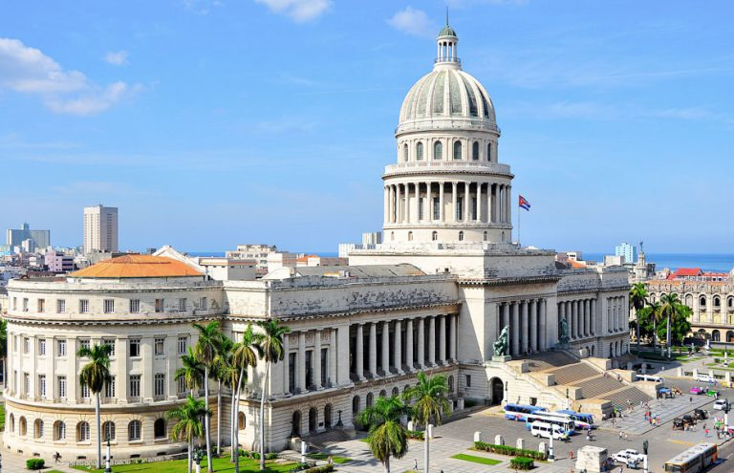
Thành phố Havana

Slide 42
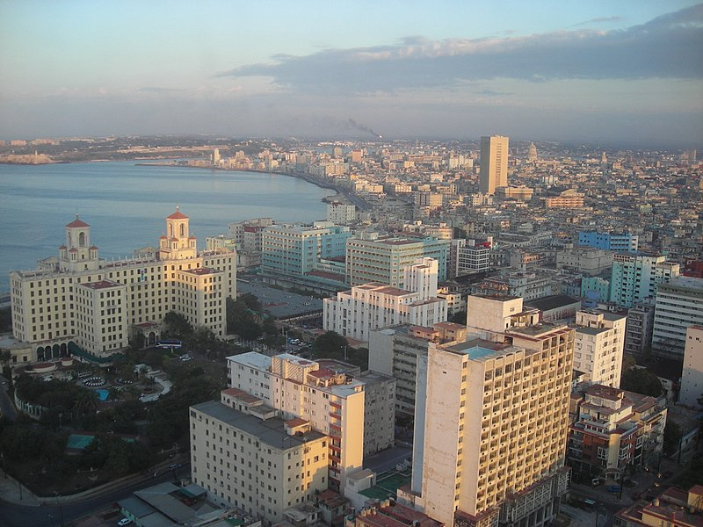
Cơ sở hạ Tầng phát triển

Slide 43
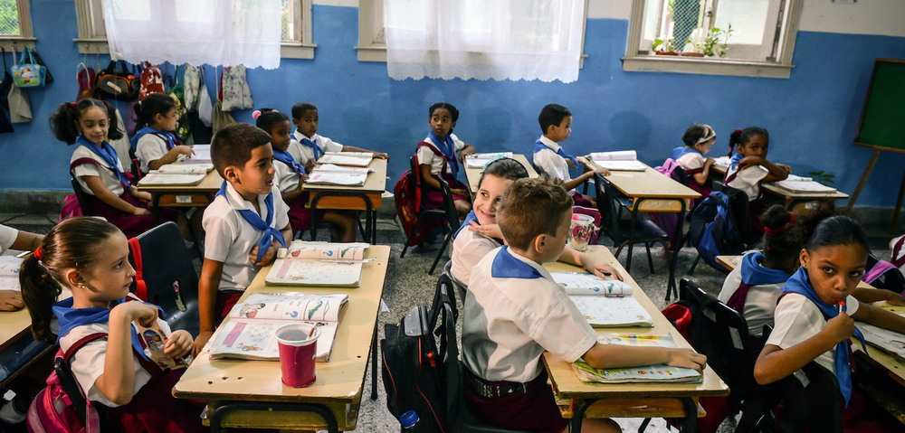
Giáo dục phát triển

Slide 44

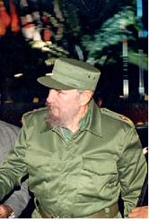
“VÌ VIỆT NAM
CU BA SẴN SÀNG HIẾN CẢ MÁU CỦA MÌNH”

Slide 45
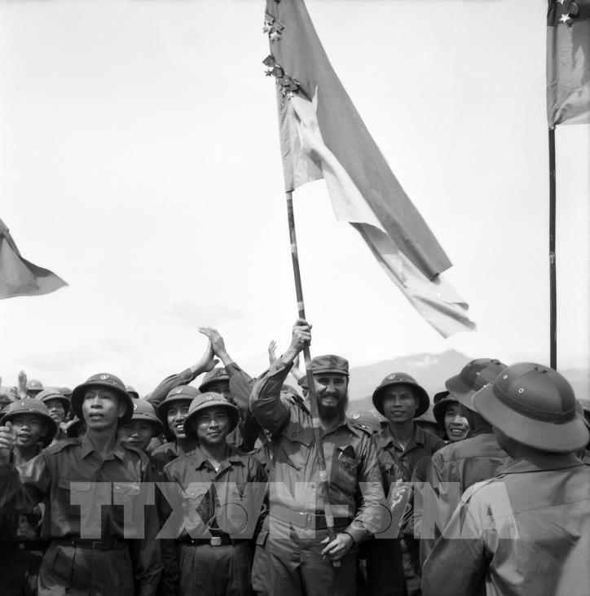
Phi - đen Ca –xtơ - rô tại chiến trường quảng Trị - Việt Nam năm 1972

Slide 46
Củng cố bài học
CÁC NƯỚC MĨ LA TINH
Những nét chung
Cuba- hòn đảo anh hùng.
Mối quan hệ Việt Nam – Cuba.

Slide 47
Hướng dẫn học ở nhà
Cho biết nét khác biệt cơ bản của PTGPDT ở Mĩ La Tinh với khu vực Châu Á, Châu Phi là gì?
Tìm hiểu về lãnh tụ Phi-đen Cát-xtơ-rô của cách mạng Cuba.

Slide 48
Hướng dẫn học ở nhà
2. Chuẩn bị nội dung bài học về: Nước Mĩ.
. Cho biết tình kinh tế nước Mĩ từ sau chiến tranh thế giới lần thứ hai ?
.Tìm hiểu về chính sách đối nội, đối ngoại của Mĩ ( 1945 đến nay.)

Slide 49

Hẹn gặp lại các em vào tiết học sau !

